Slide 1

Operação de Migração do Plano RJU
Apresentado por: Carlos Alberto
Esta live ficará gravada e disponivel no site da SIAS

Slide 2

ORIGEM
Quem somos ?
1950: CICT – Campanha Ibgeana Contra a Tuberculose
A Sociedade Ibgeana de Assistência e Seguridade – SIAS é uma entidade fechada de previdência complementar, instituída pelo IBGE e organizada sob a forma de sociedade civil sem fins lucrativos. A entidade é regida pelas Leis Complementares nº 108 e 109, de 29/05/2001.
1975: SIAS – Sociedade Ibgeana de Assistência Social
1979: SIAS – Sociedade Ibgeana de Assistência e Seguridade (Previdência Privada) – Lei nº 6.435/1977
1992: Criação do Plano RJU – Plano de Benefício Suplementar ao Regime Jurídico Único - PBSRJU
2001: SIAS – Sociedade Ibgeana de Assistência e Seguridade (Previdência) – Leis Complementares nº 108 e 109
02

Slide 3
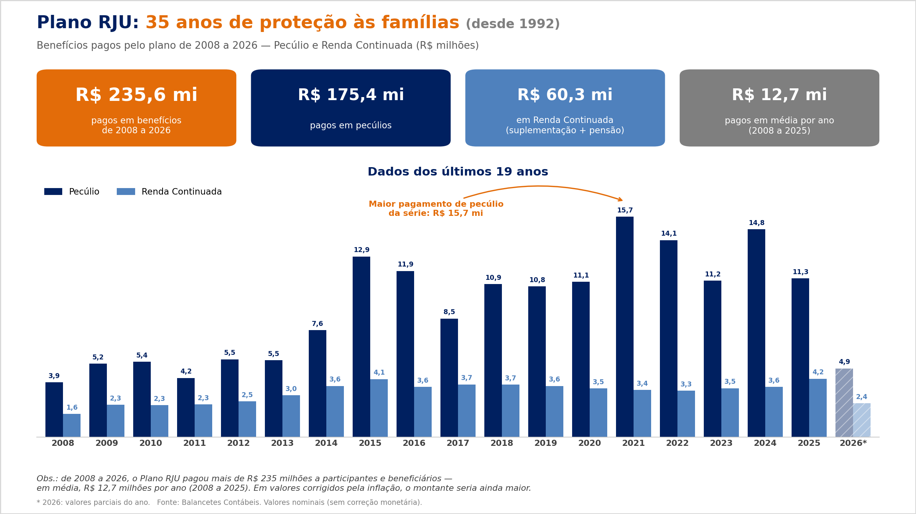
Histórico de pagamentos do Plano RJU ?
03
Notes:
Fontes: Termo de Migração (considerandos b e g), Parecer Jurídico de 14/08/2026 (itens 27 a 32) e FAQ 2 (perguntas 2 e 3).

Slide 4
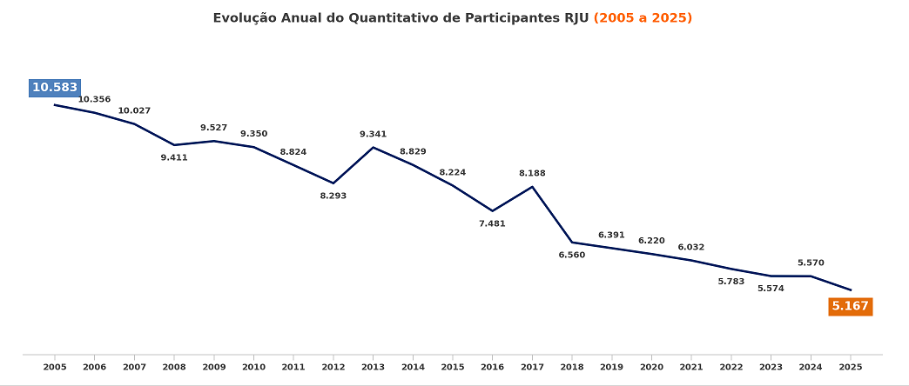
Por que o Plano RJU precisa de uma solução?
Modelo sem patrocínio
Plano de benefício definido (BD) criado em 1992, custeado somente pelos participantes/assistidos. A PREVIC entende que a lei não admite BD com patrocinador não contributivo.
Inviabilidade do Plano
Mantidas as premissas atuais, o atuário apontou déficit recorrente no benefício de invalidez e custeio inviável para manutenção de ambos os benefícios, com risco de insolvência, a médio prazo, para o benefício pecúlio por morte, conforme parecer atuarial : “Caso mantidos os percentuais de contribuição atuais, o fundo previdencial será extinto em 2028”.
Massa envelhecida
Não há entrada de novos participantes, então não há renovação geracional. Portanto, sem novos ingressos, há maior concentração de risco. Além disso, a maioria dos participantes está em idade avançada, o que aumenta a sinistralidade e custeio.
04
Notes:
Fontes: Termo de Migração (considerandos b e g), Parecer Jurídico de 14/08/2026 (itens 27 a 32) e FAQ 2 (perguntas 2 e 3).

Slide 5

Entenda o TAC do Plano RJU
Origem e Desafios estruturais
• Sem renovação geracional: O IBGE reduziu contratações e o plano parou de receber novos participantes.
• Envelhecimento da massa: Redução contínua de ativos e alta concentração de risco atuarial.
• Risco de desequilíbrio: No modelo antigo, há risco de déficits crescentes e contribuições inviáveis.
05
Notes:
O Plano RJU foi instituído em 1991 para cobrir Invalidez Proporcional e Pecúlio por Morte, sustentado exclusivamente pelas contribuições de participantes (sem aporte do IBGE).​

Slide 6

Entenda o TAC do Plano RJU
Objetivos do TAC com a PREVIC
• Criação do PrevSIAS 2 (exclusivo para participantes e assistidos do Plano RJU): Novo plano em Contribuição Definida (CD), com contas individualizadas.
• Migração Voluntária: Direito de escolha de transferência das reservas para cada participante/assistido elegível, durante o período de opção.
• Encerramento do Plano RJU: Extinção do plano.
Observação: O período de opção e o período de extinção do plano, será anunciado após aprovação da PREVIC.
06

Slide 7




Cronograma: O Que Já Aconteceu e Onde Estamos
Análise na PREVIC
Elaboração Técnica
Órgão fiscalizador avalia os documentos enviados (prazo de até 80 dias úteis de análise + 30 dias para decisão).
Aprovação dos documentos referentes à operação de migração pelo Conselho Deliberativo e disponibilização inicial no site da SIAS.
(por 30 dias conforme legislação vigente)
1
2
3
4
Assinatura do TAC
Revisão e Protocolo
Celebração formal do acordo entre SIAS e PREVIC, com publicação no Diário Oficial da União (DOU) em 24/12/2025.
Aprimoramento da documentação referente à operação de migração, protocolo da documentação junto à PREVIC e disponibilização no site da SIAS.
07

Slide 8
O que a migração significa para você?
01
Aposentados por Invalidez e Pensionistas
02
Participantes de Pecúlio por Morte
Rateio proporcional do fundo previdencial acumulado entre os participantes, transferível para o novo plano ou resgatável, conforme cálculo atuarial.
Cálculo da reserva matemática atuarial com a migração da reserva para o novo plano CD ou opção de resgate, conforme regulamento.
08

Slide 9
PERGUNTAS FREQUENTES
09

Slide 10
Próximos Passos e Orientações
01
Aprovação da PREVIC
03
Janela de Escolha
Aguardar o desfecho da análise e decisão pelo órgão fiscalizador (dentro dos prazos de 80 + 30 dias úteis).
Contados a partir do protocolo de 14/08/2026.
Abertura do prazo para o período de opção para que você faça sua escolha (migração ao PrevSIAS 2 ou resgate).
02
Divulgação Ampla
04
Atualize Seu Cadastro!
A SIAS enviará comunicados, documentos detalhados e disponibilizará simuladores para os participantes e assistidos do Plano RJU.
Passo essencial: mantenha seu telefone, e-mail e endereço atualizados na SIAS para receber avisos em primeira mão.
10

Slide 11








(21) 97459-7918
(21) 2505-0050
Entre em contato
SIAS – Sociedade Ibgeana de Assistência e Seguridade
@siasprevidencia
SIAS – Sociedade Ibgeana de Assistência e Seguridade
www.sias.org.br
atendimento@sias.org.br
Rua do Carmo, 11 - 6º andar - Centro, Rio de Janeiro
11

